Slide 1
PhoneTicket Sprint #3 – Informe de Avance
Grupo N° : 5
Ayudante : Mercedes Madeira
Integrantes :
Festa, Gastón Daniel
Rodriguez, Sebastian
Schenkelman, Damián
Servetto, Matías

Slide 2
Objetivos Aplicación Móvil
Ver funciones de una película, separadas por complejo.
Compartir película en la Red Social Twitter.
Ver listado de complejos existentes.
Ver información detallada de un complejo.

Slide 3
Objetivos Backend
Listar funciones de una película.
Agregar, Modificar, Borrar funciones de una película.
Listar salas existentes.
Agregar, Modificar, Borrar salas.
Carga de información de complejos.
Permitir usuarios read-only

Slide 4
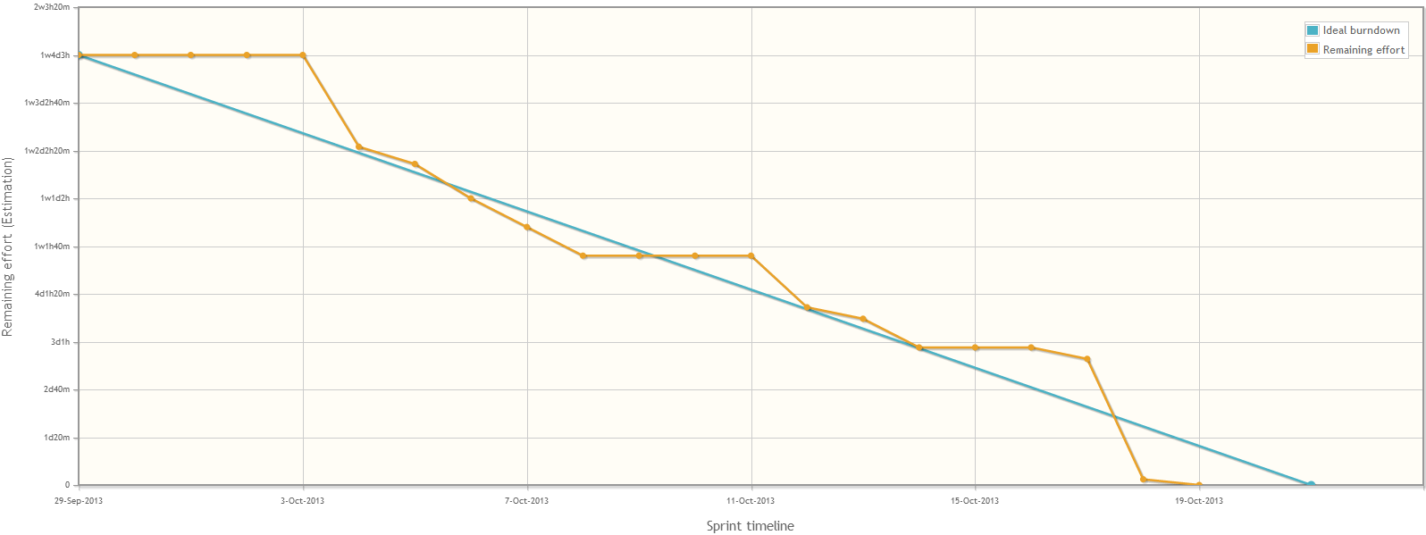
Burndown Chart

Slide 5
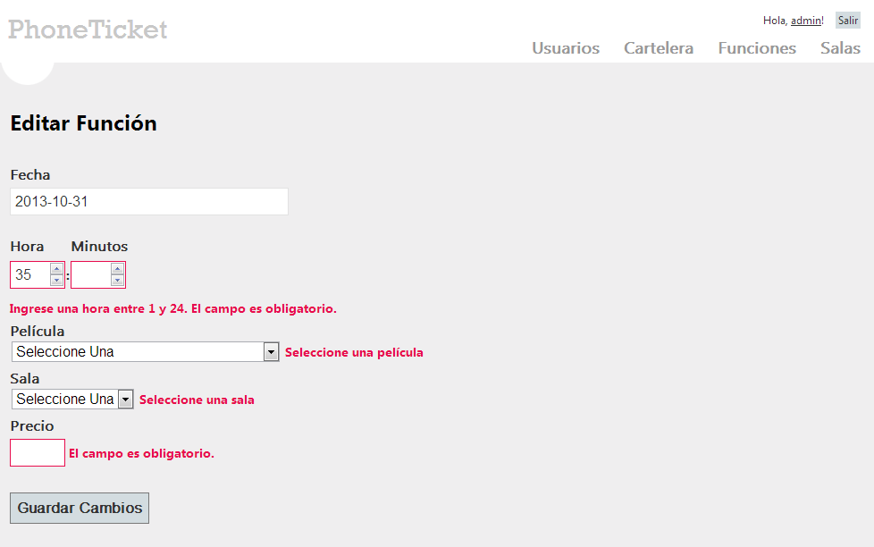
Editar función

Slide 6
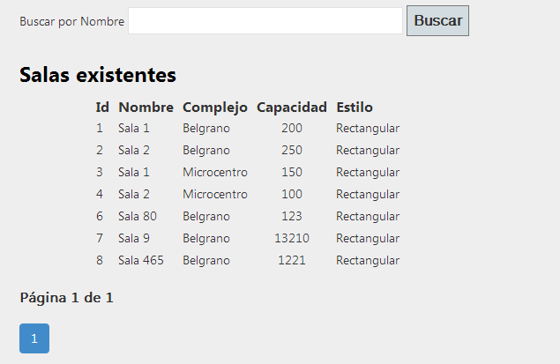
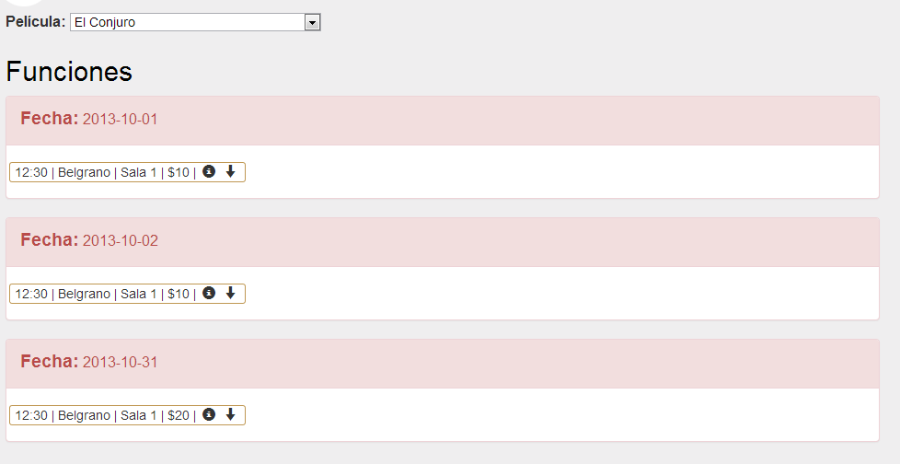
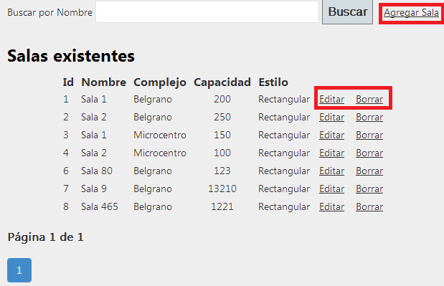
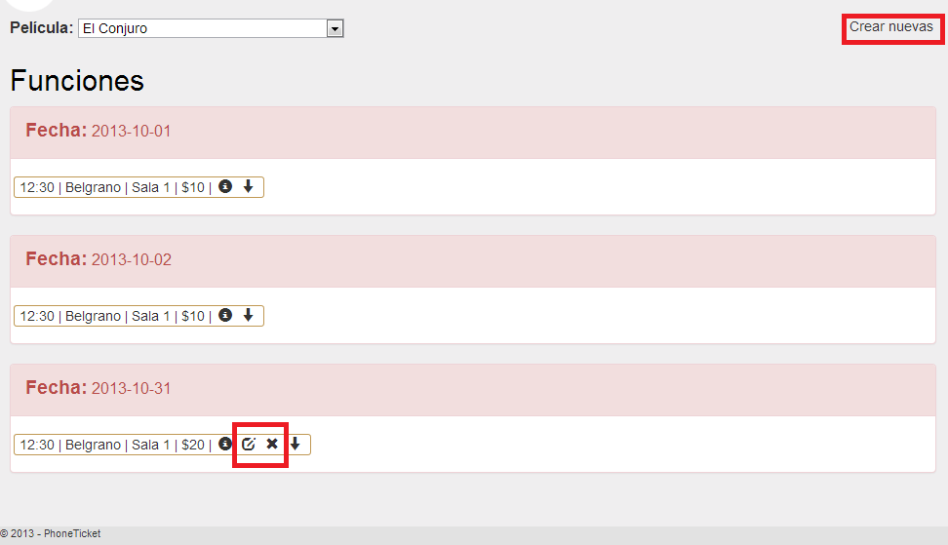
Usuarios Admin & Read-Only

Slide 7
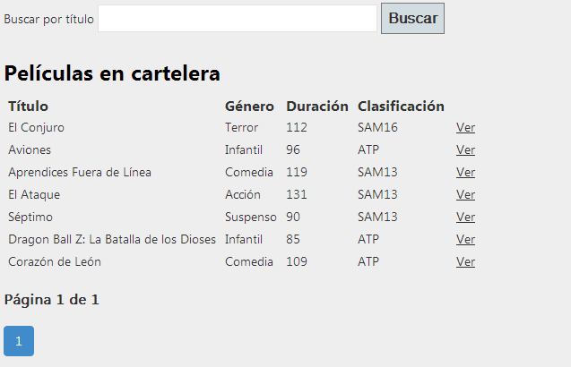
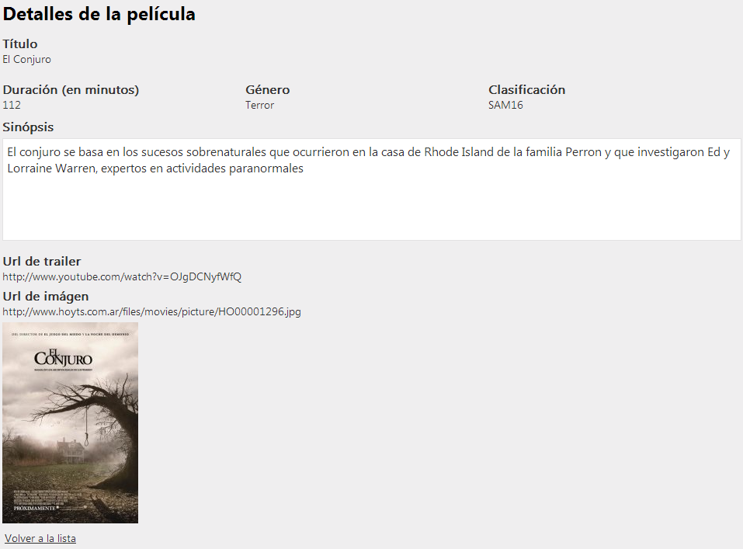
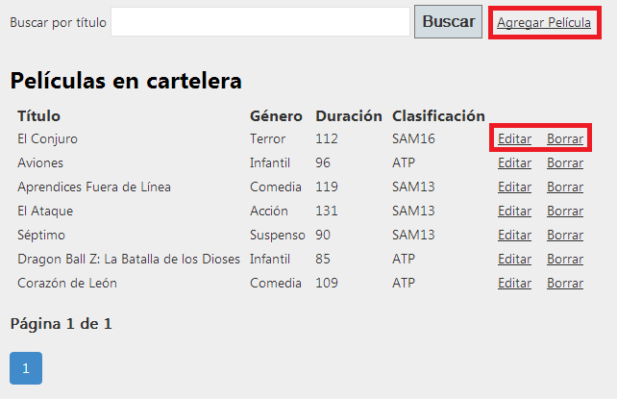
Usuarios Admin & Read-Only

